Slide 1
ВЫПУСКНАЯ КВАЛИФИКАЦИОННАЯ (БАКАЛАВРСКАЯ) РАБОТА На тему: «Развитие наглядно-образного мышления детей старшего дошкольного возраста с задержкой психического развития средствами графического моделирования»
Работа выполнена студентом:
Чистякова Ольга Олеговна
Научный руководитель:
доцент, кандидат психологических наук
Вачеян Лариса Александровна

Slide 2
Объект исследования – процесс развития наглядно-образного мышления старшего дошкольного возраста с задержкой психического развития.
Предмет исследования – психолого-педагогические условия развития наглядно-образного мышления у детей дошкольного возраста с задержкой психического развития средствами использования графического моделирования.

Slide 3
Цель исследования – разработка программы развития наглядно-образного мышления детей старшего дошкольного возраста с задержкой психического развития средствами использования графического моделирования.

Slide 4
Задачи исследования:
Изучить теоретические основы исследования наглядно-образного мышления у детей с задержкой психического развития старшего дошкольного возраста.
Изучить методы, методики, программы развития наглядно-образного мышления у детей дошкольного возраста.
Разработать программу, направленную на развитие наглядно-образного мышления детей с задержкой психического развития старшего дошкольного возраста средствами использования графического моделирования
Апробировать программу, направленную на развитие наглядно-образного мышления детей с задержкой психического развития старшего дошкольного возраста средствами использования графического моделирования.

Slide 5
Гипотеза исследования: мы предполагаем, что эффективность коррекционно-развивающего процесса по развитию наглядно-образного мышления у детей старшего дошкольного возраста с задержкой психического развития с использованием графического моделирования будет зависеть при выполнении ряда условий:
Использование знаково-символических средств;
Осуществление принципа поэтапного усложнения схем;
Использование графического моделирования;
Развитие мыслительных операций.

Slide 6
Практическая значимость этой работы заключается в том, что разработанная нами программа, по развитию наглядно-образного мышления средствами использования графического моделирования у детей старшего дошкольного возраста с задержкой психического развития, может быть использована специалистами в коррекционно-образовательных учреждениях VII вида, а так же в условиях инклюзивного образования, при проведении коррекционной работы с детьми данной категории.

Slide 7
Цель программы: развитие наглядно-образного мышления у детей с задержкой психического развития старшего дошкольного возраста средствами графического моделирования.
Основными задачами является:
Развитие мыслительных операций: анализ, синтез, сравнение, обобщение.
Совершенствование умения упражнять детей в классификации предметов, соотносить предметы с условными обозначениями;
Учить строить и использовать графическую модель;

Slide 8
Принципы:
Создается образовательная среда, обеспечивающая снятие всех стрессообразующих факторов: принцип психологической комфортности;
Детям систематически предоставляется возможность выбора: принцип вариативности;
Принцип доступности;
Принцип индивидуально – дифференцированного подхода;

Slide 9
Этапы работы:
Диагностический этап:
Выявление особенностей развития наглядно-образного мышления детей дошкольного возраста с задержкой психического развития;
Получение объективных данных о состоянии развития наглядно-образного мышления у детей дошкольного возраста с задержкой психического развития, которые подлежат в дальнейшем коррекционно – развивающему воздействию.
Коррекционно – развивающий этап:
развитие мыслительной операции;
формирование умения составлять план-схему;
Проведение повторной диагностики, обработка полученных результатов, оценка эффективности работы.

Slide 10
Структура занятия:
Вводная часть. Приветствие.
Основная часть, включающая в себя задания на знакомство со схемами для развития наглядно-образного мышления, пальчиковая гимнастика, физкультминутка.
Заключительная часть – это подведение итогов занятия.

Slide 11
7 основных блоков программы:
1блок. Знакомство с графическими моделями (1 занятие)
2блок. Цикл занятий на развитие мыслительной операции анализ (5 занятий)
3блок. Цикл занятий на развитие мыслительной операции синтез (5 занятий)
4блок. Цикл занятий на развитие мыслительной операции сравнение (2 занятия)
5блок. Цикл занятий на развитие мыслительной операции обобщение (2 занятия)
6блок. Цикл занятий на развитие мыслительной операции классификация (2 занятия)
7блок. Закрепление мыслительных операций. (1 занятие)

Slide 12
Рис. 1. Результаты исследования по методике «Разрезные картинки» (из четырех частей) в контрольной и экспериментальной группе детей старшего дошкольного возраста с ЗПР до проведения программы.

Slide 13
Рис. 2. Результаты исследования уровня развития наглядно-образного мышления по методике «Кубики Коса» в контрольной и экспериментальной группе детей с ЗПР до проведения программы.

Slide 14
Рис 3. Результаты исследования уровня использования условно-схематических изображений для ориентировки в пространстве по методике «Лабиринт» в контрольной и экспериментальной группе детей с ЗПР до проведения программы.

Slide 15
Рис. 4. Результаты исследования по методике «Разрезные картинки» (из четырех частей) в контрольной и экспериментальной группе детей старшего дошкольного возраста с ЗПР после проведения программы.

Slide 16
Рис. 5. Результаты исследования уровня развития наглядно-образного мышления по методике «Кубики Коса» в контрольной и экспериментальной группе детей с ЗПР после проведения программы.

Slide 17
Рис 6. Результаты исследования уровня использования условно-схематических изображений для ориентировки в пространстве по методике «Лабиринт» в контрольной и экспериментальной группе детей с ЗПР после проведения программы.

Slide 18
Рис. 7. Результаты исследования наглядно-образного мышления до и после апробации программы у мальчиков.

Slide 19
Рис. 8. Результаты исследования наглядно-образного мышления до и после апробации программы у девочек.

Slide 20
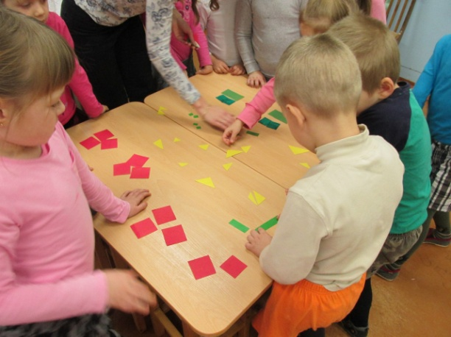
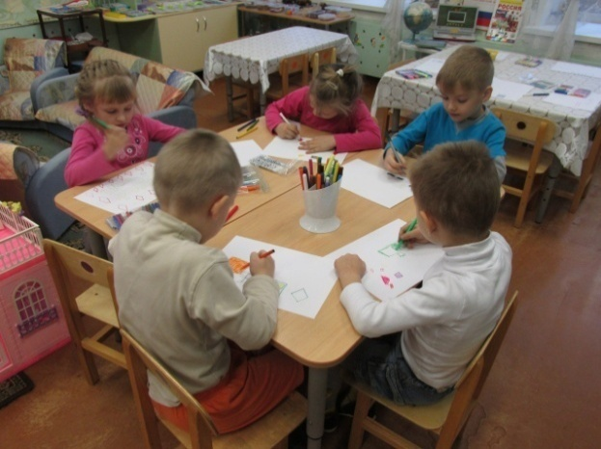
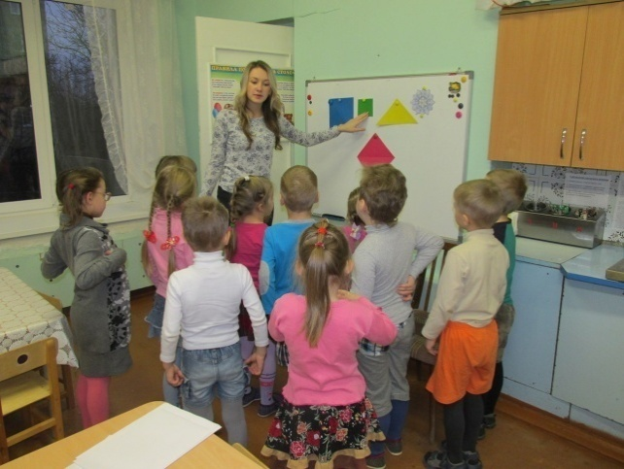
Составление графической модели группы

